Slide 1
Ch 4 自然数
后继，自然数的定义
数学归纳法

Slide 2
后继
定义 设A为集合，称 A∪{A}为A的后继，记作A+，即 A+=A∪{A}.
例 考虑空集的一系列后继。
∅+
= ∅∪{∅}
={∅}
∅++
= {∅}+
= {∅}∪{{∅}}
= {∅,{∅}}
= {∅, ∅+}
∅+++
={∅,{∅}}+
= {∅,{∅}}∪{{∅,{∅}}}
= {∅,{∅},{∅,{∅}}}
= {∅, ∅+, ∅++ }
每个集合都是其后继的元素。
每个集合都是其后继的子集。
Notes:
下面将进一步研究度量集合的势的方法。

Slide 3
自然数的定义
利用后继的性质，可以考虑以构造性的方法用集合来给出自然数的定义，即
0=∅
1=0+＝∅+ ＝{∅}＝{0}
2=1+＝{∅}+ ＝{∅}∪{{∅}}＝{∅,{∅}}＝{0,1}
3＝2+＝{∅,{∅}}+＝{∅,{∅},{∅,{∅}}}＝ {0,1,2}
…
n＝{0, 1, …, n−1} …
如果定义1=∅，则自然数集从1开始。
这种构造性定义没有概括出自然数的共同特征。

Slide 4
Peano公理（自然数的定义）
G. Peano 公理
自然数集合 N={0, 1, 2, …} 满足
(1) 0∈N (0= ∅)
(2) 如果 n∈N，那么n⁺∈N（ n⁺ =n ∪{n}）
(3) 如果一个子集 S ⊆N 具有性质
a) 0∈S
b) 如果n∈N，那么n⁺∈N
则 S=N。
性质3称为极小性质，它指明了自然数系统的最小性。
如果定义1=∅，则自然数集就从1开始。

Slide 5
归纳集
定义 设A为集合，如果满足下面的两个条件：
（1）∅∈A
（2）∀a(a∈A→a⁺∈A)
称A是归纳集。
例如：下面的集合
{∅, ∅+, ∅++, ∅+++,…}
{∅, ∅+, ∅++, ∅+++, … , a, a+, a++, a+++, …}
都是归纳集。

Slide 6
自然数n和自然数集 N 的定义
定义 自然数
（1）一个自然数n是属于每一个归纳集的集合。
（2）自然数集N是所有归纳集的交集。
说明：根据上述定义得到的自然数集 N 恰好由∅, ∅⁺, ∅⁺⁺, ∅ ⁺⁺⁺,…等集合构成。而这些集合正是构造性方法所定义的全体自然数。
例如：自然数都是集合，集合的运算对自然数都适用。
2∪5＝{0,1}∪{0,1,2,3,4}＝{0,1,2,3,4}＝5
3∩4＝{0,1,2}∩{0,1,2,3}＝{0,1,2}＝3
4-2＝{0,1,2,3}-{0,1}={2,3}
2×3＝{0,1}×{0,1,2}＝{<0,0>,<0,1>,<0,2>,<1,0>,<1,1>,<1,2>}

Slide 7
举例
P(1)＝P({0})＝{∅,{0}}＝{0,1}
2³＝{0,1}^{{0,1,2}}＝{f | f：{0,1,2}→{0,1}}＝{f₀, f₁, …, f₇}
其中 f₀＝{<0,0>,<1,0>,<2,0>}
  f₁ ＝{<0,0>,<1,0>,<2,1>}
f₂ ＝{<0,0>,<1,1>,<2,0>}
f₃ ＝{<0,0>,<1,1>,<2,1>}
f₄ ＝{<0,1>,<1,0>,<2,0>}
f₅ ＝{<0,1>,<1,0>,<2,1>}
f₆ ＝{<0,1>,<1,1>,<2,0>}
f₇ ＝{<0,1>,<1,1>,<2,1>}

Slide 8
Ch 5 基数
内容提要
等势, 优势, 劣势, 绝对优势, 绝对劣势
Cantor定理, Schröder-Bernstein定理
基数(势), א , ₀א
有穷集, 无穷集, 可数集(可列集)
基数运算
Notes:
有穷集合，无穷集合，本章给出具体解释和定义

Slide 9
对应
实际生活中，自然数用以计数。任意一个自然数都视为集合的名。
以3为例。
{0,1,2}，{Mary，John，Tom}
{北京，上海，广州} …
共同特点： 这些集合的元素都可以与集合{0,1,2}存在一一对应，且其任意两个集合的元素之间也存在一一对应。
对应是集合之间进行比较的一个非常重要的概念。
A与B一一对应，即存在双射函数 f: A→B。

Slide 10
等势(same cardinality)
等势: A≈B(不是=) ⇔ ∃双射 f : A→B
优势,劣势: A≤•B ⇔ ∃单射 f :A→B
⇔ B比A优势⇔ A比B劣势
绝对优势,绝对劣势:
A<•B ⇔ A≤•B ∧ A≈B
⇔ B比A绝对优势
⇔ A比B绝对劣势

Slide 11
等势关系(基本元素为集合)是等价关系
自反: A≈A
I_{A} :A→A双射
对称: A≈B ⇒ B≈A
f : A→B双射 ⇒ f ⁻¹:B→A双射
传递: A≈B ∧ B≈C ⇒ A≈C
f :A→B, g:B→C 双射 ⇒ g○f :A→C 双射

Slide 12
证明等势的方法
直接构造双射:
􀂓N×N≈N, Z ≈N, N ≈Q，
R≈(0,1), [0,1]≈(0,1), P(A)≈2^{A}, (0,1)≈2^{N} , A→(B→C)≈(A×B)→C
间接构造:
􀂓 传递性: A≈B ∧ B≈C ⇒ A≈C
􀂓 S-B定理: A≤•B ∧ B≤•A ⇒ A≈B

Slide 13
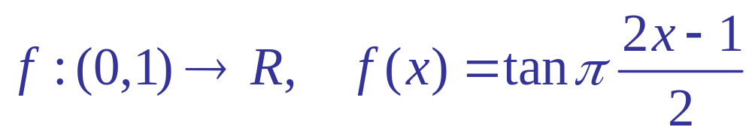
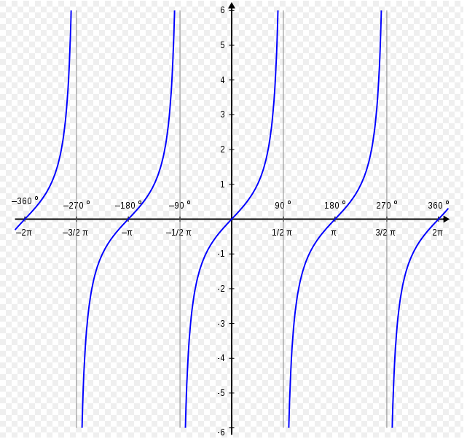
(0,1) ≈ R
实数区间 (0,1)
令双射函数
则 f 是(0,1)到R的双射函数。即(0,1) ≈ R .

Slide 14
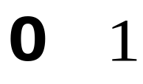
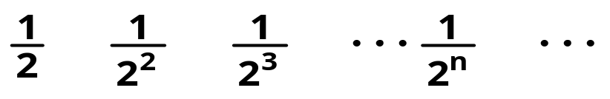
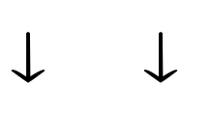
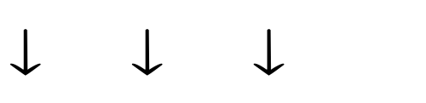
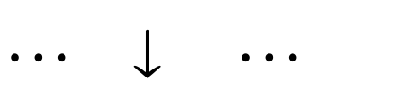
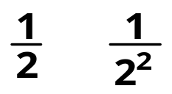
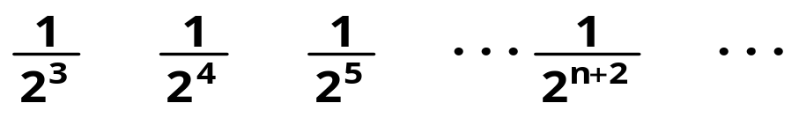
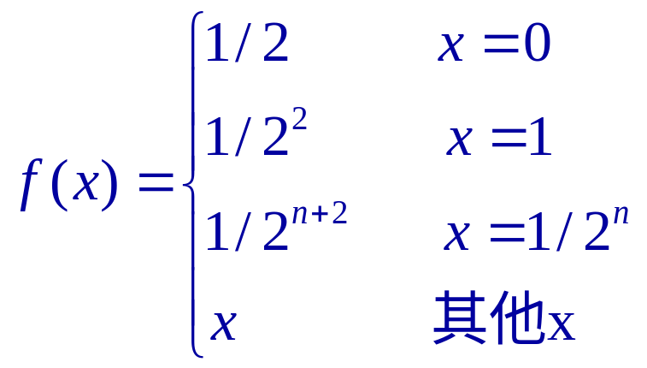
[0,1] ≈(0,1)
双射函数 f : [0,1]→(0,1)，

Slide 15
P(A)≈2^{A}
2A = A→2 ={ f | f:A→{0,1} } = A→{0,1}
证明: 令H: P(A)→2^{A}, H(B)=χ_{B}, (B⊆A),
χ_{B}是B的特征函数, χ_{B}:B→{0,1},
χ_{B}(x)=1 ⇔ x∈B.
(1) H 是单射. 设 A₁, A₂∈P(A), A₁≠A₂, 则∃x∈A, χ_{A1}(x)≠χ_{A2}(x), 故χ_{A1}≠χ_{A2}.
(2) H是满射. 任给 f ∈ 2^{A}, f : A→{0,1}, 令
B = { x∈A | χ(x)=1 }⊆A, 则H(B)=χ_{B}=f . #
Notes:
(1)A1和A2中不同的元素，都可以使其特征函数值不同；
(2)给定一个f，把f(x)=1的元素x收集起来，即为B；

Slide 16
S-B定理
Schröder-Bernstein定理
(1) 设A和B是两个集合
A≤•B ∧ B≤•A ⇒ A≈B
(2) 设κ,λ为两个基数，
κ≤λ, λ ≤κ ⇒ κ = λ。
该定理为证明集合基数相等提供了有力的工具.
构造两个单射函数 f: A→B, g: B→A, 比直接构造A到B的双射函数简单。

Slide 17
例 [0,1] ≈(0,1) ≈ (0,1] ≈[0,1)
证明: (1) f: [0,1]→(0,1)，f(x)＝x/2+1/4
g: (0,1)→[0,1]，g(x)＝x
f, g 都是单射，∴ [0,1] ≈(0,1)
(2) f: (0,1)→(0,1]，f(x)＝x
g: (0,1]→(0,1)，g(x)＝x/4
f, g都是单射，∴ (0,1) ≈(0,1]
(3) f: (0,1]→[0,1)，f(x)＝1-x
g: [0,1)→ (0,1] ，g(x)＝1-x
f, g都是单射，∴ (0,1] ≈[0,1)
(4) f: [0,1)→[0,1]，f(x)＝x
g: [0,1]→[0,1)，g(x)＝x/4
f, g都是单射，∴ [0,1) ≈[0,1]

Slide 18
基数(cardinality)
基数: |A|, 或card A, K[A]。满足5条约定(公理)
1. | A |= | B |⇔ A ≈ B
2. A为有穷集,即 |A|= n, 其中A ≈ n
(n是唯一的自然数)
3. | N | = ℵ₀
4. | R | = ℵ
5. 0, 1, 2, …, ℵ₀, ℵ 都是基数, 0,1,2,…, 是有穷基数
K₀={∅}, K₁={x| |x|=1}, Kκ={ x | |x|=κ}
Notes:
|x|不是x的基数

Slide 19
有穷集, 无穷集
有穷集(finite set): 不能与自身真子集建立双射的集合。
无穷集(infinite set) : 可以与自身真子集建立双射的集合。无穷集也称无限集。

Slide 20
基数的比较(定义)
设κ,λ为基数, | A | = κ, | B| = λ, 规定:
κ ≤ λ ⇔ A ≤• B
κ < λ ⇔ A <• B
κ = λ ⇔ A ≈ B
例: 0≤κ. 设 |A| = κ, 单射∅: ∅→A.
A非空时, 0<κ.
n ≤ℵ₀. (可构造单射函数, 反之则不可)
|A |< |P(A)|. (同上)
Notes:
Κ：读音 kappa

Slide 21
可数集(countable set)
可数集(可列集)A: | A |≤ ℵ₀.
有穷可数集: n, (∀n∈N)
无穷可数集: N
定理15: A是无穷可数集 ⇔ A=N={a₁, a₂, … }
定理18: A是无穷集 ⇒ P(A)不是可数集.

Slide 22
不等势: 归纳法, 对角化
n, m∈N ∧ n≠m ⇒ n ≉ m
康托定理 (1) N ≉ P(N), N ≉ R
(2) A ≉ P(A)

Slide 23
基数运算(定义)
设 K, L为集合, |K| = κ, | L| = λ,
规定
(1) κ+λ = | K∪L|, 其中K∩L=∅
(2) κλ = |K × L|
(3) κ^{λ} = | L→K|

Slide 24
基数运算
定理19: 设K₁,K₂ ,L₁,L₂ 为集合, K₁≈K₂ , L₁≈L₂, 则
(1) 若K₁∩L₁=K₂∩L₂ =∅, 则K₁∪L₁≈ K₂∪L₂
(2) K₁×L₁ ≈ K₂×L₂
(3) K₁→L₁ ≈ K₂→L₂. #
Notes:
(3)因为等势，则数目一致，那么全函数的性质和数目是一致的。

Slide 25
基数运算
定理20: (1) 2^{|A|} = |P(A)|
(2) κ < 2^{κ} . (因为A与P(A)不等势)
推论: (1) | P(N) |= 2^{ℵ0}
(2) | P(R) |= 2^{ℵ}
(3) ℵ = 2^{ℵ0}.
Notes:
定理(1)见第15页

Slide 26
基数运算
定理21: 设κ,λ,μ为基数
(1) κ+λ = λ+κ
(2) (κ+λ) +μ = λ+ (κ+μ)
(3) κ•(λ+μ) = (κ•λ) + (κ•μ)
(4) κ^{λ+μ} = κ^{λ}•κ^{μ}
(5) (κ•λ)^{μ} = κ^{μ} • λ^{μ}
(6) (κ^{λ})^{μ} = κ^{λ•μ}.

Slide 27
基数运算
定理22: 设κ≤λ, μ为基数
(1) κ+μ ≤ λ+μ
(2) κ•μ ≤ λ•μ
(3) κ^{μ} ≤ λ^{μ}
(4) μ^{κ} ≤ μ^{λ}, 其中κ,μ不同时为0.

Slide 28
基数运算
定理23: 设κ为无穷基数,则κ•κ = κ.
定理24: 设κ为无穷基数, λ为基数,则
κ+λ = κ•λ = max{κ,λ}, (其中λ≠0)
推论: κ为无穷基数, κ+κ = κ•κ = κ.
定理25: 设κ为无穷基数, 则κ^{κ} = 2^{κ}.

Slide 29
关于基数的说明
将基数按从小到大的顺序排列得到：
0, 1, 2, …, n, …, ℵ₀, ℵ, …
其中，0, 1, 2…, n, … 是全体自然数，是有穷基数。ℵ₀, ℵ, … 是无穷基数，
|A| < |P(A)| ，这说明不存在最大的基数。 ℵ后面还有更大的基数，如 |P(R) |等。
ℵ₀是最小的无穷基数。

Slide 30
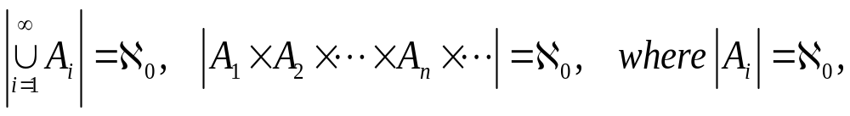
|N|=|Z|=|Q|=|N×N|= |Z×Z|= ℵ₀
(反复使用定理24-推论)
|R|= |[a,b]|= |(c,d)]|= |[e,f)| = |(g,h]| = |{0,1}N|=|P(N)|= |NN| (定理25)=|R×R|= ℵ (定理23)
|A| < |P(A)|, |P(A)= |{0,1}A|
设A为有穷集，则|A|< ℵ₀< ℵ
设A为无穷集，则ℵ₀≤|A|
|A|= ℵ₀, M ⊆A, |M|=n, 则|A-M|= ℵ₀ (通过偏斜n步可建立双射),
|B|≥ℵ₀, |C|≤ℵ₀, C ⊆B, 则 |B-C|= |B∪C|= |B| (同上)
Notes:
第一行：课本p81;
第二行：设κ为无穷基数,则κ•κ = κ

Slide 31
总结
等势, 优势, 劣势, 绝对优势, 绝对劣势
Schröder-Bernstein定理
基数(势)：0,1, 2, …, n, …, א , ₀א
有穷集, 无穷集, 可数集(可列集)
基数运算

